Slide 1
광물 대소동
기획 : 안제철 , 강희승
개발 : 박소빈 , 이지호

Slide 2
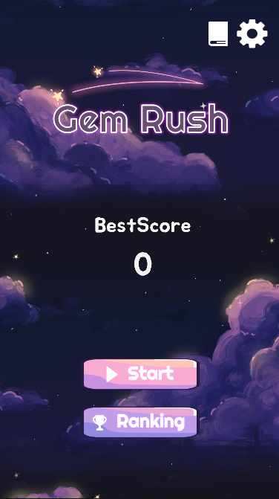
UI구성
개요
시스템기획
UI 구성
데이터테이블
히스토리
! 튜토리얼 총 정리 !
튜토리얼 Btn추가 (책 형태의 게임 설명서)
해당 이미지는 Main에서의 화면
해당 책 이미지는 게임 설명
책 이모티콘은 버튼 UI로 설정
! UI이름 : BOOK 256 !
해당 책 UI 안에는
게임 설명이라는 텍스트 추가

Slide 3


UI구성
개요
시스템기획
UI 구성
데이터테이블
히스토리
! 튜토리얼 총 정리 !
게임 설명의 구조 순서도
메인 UI설명
게임 시스템 UI 설명
아이템 시스템 UI 순서 설명

Slide 4
UI구성
개요
시스템기획
UI 구성
데이터테이블
히스토리
! 튜토리얼 총 정리 !
게임 설명의 Panel 설명
해당 Panel은 슬라이더 형태 , 다중 페이지 간 이동 가능
(만약 1페이지에서 2페이지로 이동하였을 때 전페이지로 슬라이더 가능)
2~1페이지 이동
! 생각하고 있는 페이지의 수는 ( 최소1개~ 최대15개) ! (캡쳐본) 형태

Slide 5
UI구성
개요
시스템기획
UI 구성
데이터테이블
히스토리
! 튜토리얼 총 정리 !
패널 사이즈 설정
크기 : X = 6 , Y = 12
설정 이유 : 패널 자체가 화면을 덮어야 하기 때문에 화면을 덮는 사이즈인 X = 6 , Y = 12으로 설정

Slide 6
UI구성
개요
시스템기획
UI 구성
데이터테이블
히스토리
! 튜토리얼 총 정리 !
UI 출력 됐을 때의 담기는 기능
( 게임 설명 내용) 텍스트와 이미지를 함께 게임 설명을 효과적으로 전달
2. ( 닫기 버튼 ) 사용자가 패널을 종료 가능 하도록 X 버튼 추가
3. (페이지 이동 기능) 좌우 슬라이드를 통해 페이지 이동

Slide 7
UI구성
개요
시스템기획
UI 구성
데이터테이블
히스토리
! 추가 내용 정리 !
+ 내용 (광고 같은 경우에는 게임이 끝났을 때)
( BM 이 정해지지 않은 이유 )
! 모든 텍스트들은 한국어로 수정 요망 !
각종 UI 정리 및 UI 이름 변경 요청

Slide 8
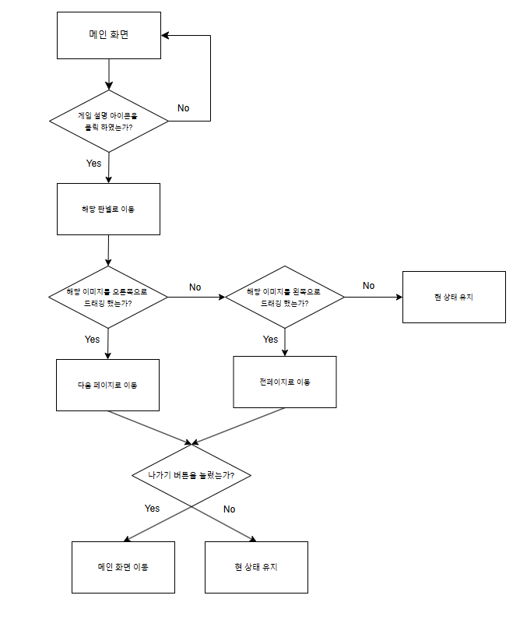
UI구성
개요
시스템기획
UI 구성
데이터테이블
히스토리
튜토리얼 구조도
! 해당 튜토리얼 구조도는 전체적인 구조도 입니다 !

Slide 9
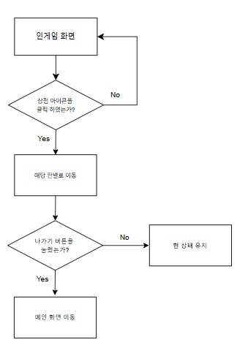
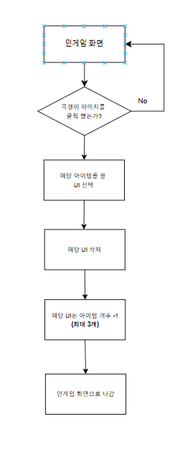
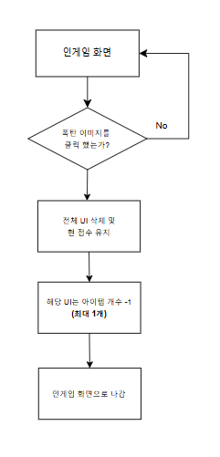
UI구성
개요
시스템기획
UI 구성
데이터테이블
히스토리
상점 구조도 및 아이템 구조도
! 상점 전체적인 구조도 !
! 게임 중 곡괭이 아이템 선택 시 구조도 !
! 게임 중 폭탄 아이템 선택 시 구조도 !

Slide 10
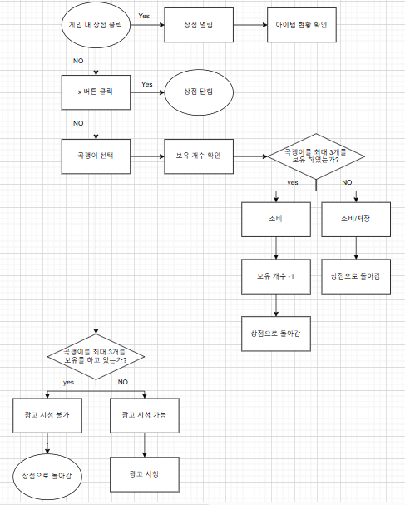
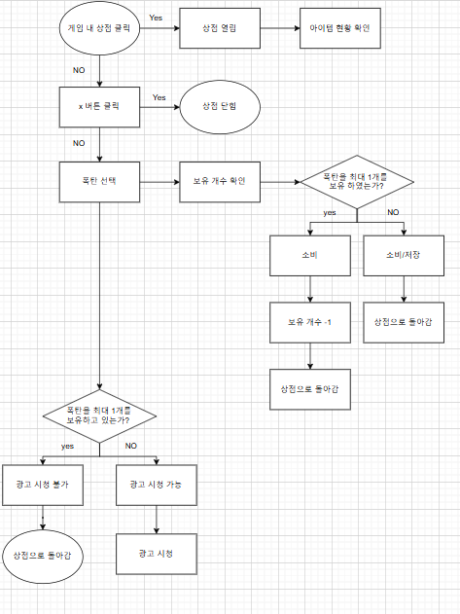
UI구성
개요
시스템기획
UI 구성
데이터테이블
히스토리
곡괭이 , 폭탄 구조도

